Slide 1
化學性危害及毒性化學物質
111年教育部協助高級中等以下學校 辦理校園職業安全衛生教育訓練
暴露標準與控制
講師:
國立臺灣科技大學環安室游潔如技術組員
教育部專業種子師資
Notes:
使用指引
教材對象:
1.安衛相關業務之教師與行政人員。
2.大專院校及高工高職實驗室研究助理與學生。
教材說明: 介紹作業場所化學有害物容許濃度標準的意義及化學有害物容許濃度標準的應用。
教材目的: 藉由本課程之學習，使上課學員瞭解化學危害暴露標準的意義與應用。

Slide 2
內 容
壹、化學危害暴露標準
貳、化學危害暴露的控制

Slide 3
壹、化學危害暴露標準

Slide 4
由「暴露」到「生物效應」的產生
「有害物」在人體與環境的交界面（boundaries）出現。以攝入（intake） 或吸收（uptake） 跨越界面真正進入人體，使有害物的部分量（內劑量，internal dose）在體內的主要作用處（site of action）造成效應（ effects ） 。
暴露（exposure）
吸收（absorption）
分配與轉變（Distribution and transformation）
目標器官或組織（Target organ or tissue）
效應（effects）
Notes:
化學危害要構成人體健康危害，首先要有「暴露，exposure 」事件的發生。
「有害物」在人體與環境的交界面（boundaries）出現。其後，以intake 或uptake誇越界面真正進入人體，使有害物的部分量（孰稱的內劑量，internal dose）在體內的主要作用處（site of action）造成效應(effects)。

Slide 5
暴露（Exposure）
個人在某空間內，經過一段時間，與一種或多種生物的、化學的或物理的介質接觸 [US NRC, 1991a]
Notes:
暴露通俗的說法指接觸。更完整的界定為“個人在某空間內，經過一段時間，與一個或多個生物的、化學的或物理的介質接觸" [US NRC, 1991a]

Slide 6
外在暴露與內在劑量
外在暴露
指有害物尚未穿過人體與環境之界線，於外在環境中的濃度或含量。
內在劑量
指有害物經人體吸收後，實際存在於生物體內之有害物或其代謝物之濃度。

Slide 7
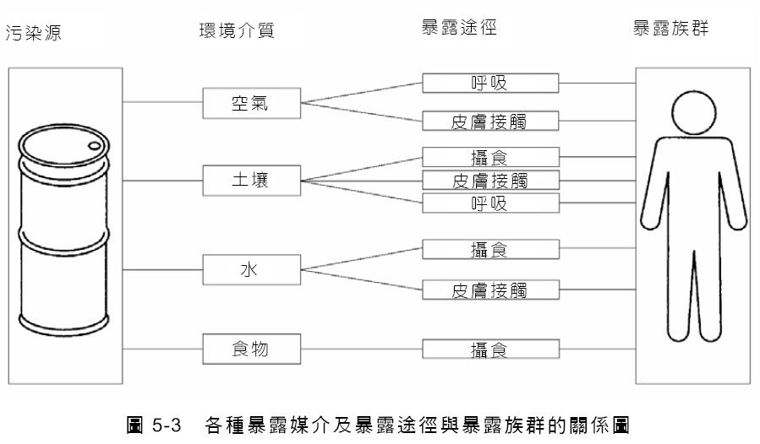
外在暴露

Slide 8
★作業環境監測
指為掌握勞工作業環境實態與評估勞工暴露狀況，所採取之規劃、採樣、測定及分析之行為。
在作業環境中選擇具代表性的樣本進行測定，並將測定結果、數據加以評估，作為提出適當改善建議之參考。
每個需作業環測化學品，臨時性作業、作業時間短暫、作業期間短暫至少應施做一次。

Slide 9
區域採樣
區域採樣主要在了解作業環境實態，通常取有害物發生源或作業場所中央位置為原點，原則上以3公尺為間隔在平面圖上畫格，以其交叉點為測定位置。
測定高度約離地面50-150公分，以作業實際情況而定 (化學暴露測定以站立姿鼻子高度為準)。

Slide 10
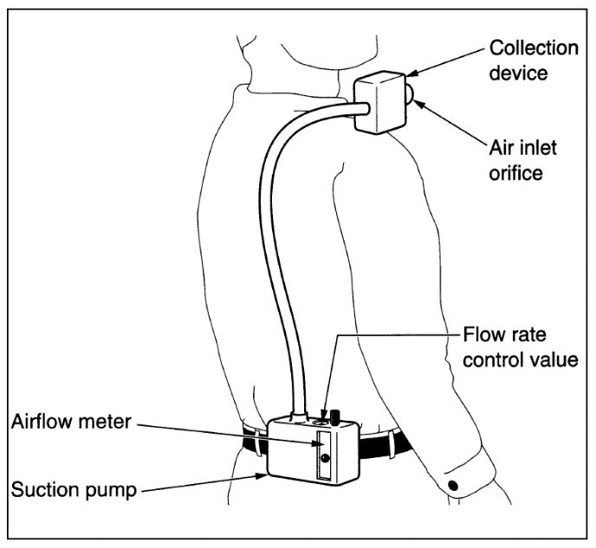
個人採樣
個人採樣主要在了解勞工個人暴露量，以評估其健康風險，通常是將採樣測定裝置配戴在勞工個人身上，例如衣領、頭盔或安全帽之位置。
化學性危害物採樣通常以鼻子為中心，半徑三十公分範圍內之“呼吸帶採樣”。

Slide 11
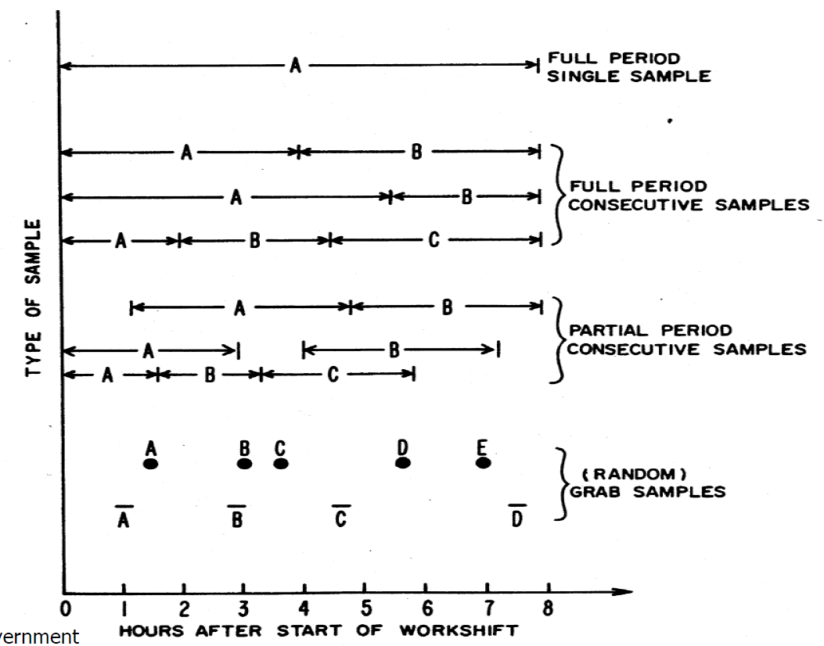
採樣策略組合
全程單一採樣
採樣方法
全程連續採樣
部分分段採樣
隨機採樣
工作時間

Slide 12
內在劑量之關聯
來源
路徑：
吸入、攝入、皮膚接觸
環境
暴露途徑
媒介濃度：
塵土、土壤、食物、水、空氣、消費產品
暴露濃度
機制上的關聯遞增
指標與健康效應發生
潛在劑量
攝入
人體
攝取
應用劑量
內在劑量
遞送劑量
生物有效劑量
生物效應
不良效應
Notes:
暴露事件的構成，需要有化學物的來源（發生源）。化學物自發生源釋放到環境，人類因維生需求取環境資源，經吸入、攝食、皮膚接觸等暴露途徑（route），讓化學物進入人體，最終在人體的組織器官造成生物效應(biological effects)

Slide 13
生物偵測
生物偵測為測定或判斷作業環境因子或其代謝產物在組織、分泌物、排泄物、呼氣或以上組合物質中的含量。
與適當的參考標準比較，可以評估其暴露量或健康風險。

Slide 14
生物指標之優缺點比較

Slide 15
外在暴露、內在劑量與健康效應
環境監測
（Environmental Monitoring）
外在暴露
（External Exposure）
A
B
內在劑量
（Internal Dose）
有害效應
（Adverse Effect）
C
生物監測（Biological Monitoring ）
(無害效應)
健康/醫藥監測（Health/Medical Monitoring）
(有害效應)

Slide 16
危害暴露預防標準
危害暴露預防標準
物理性危害暴露預防標準
化學性危害（化學有害物）暴露預防標準
Standard (or guideline ) for limiting specific agent
危害暴露標準指引
環境容許暴露濃度(PEL)
生物暴露指標(BEI)
Standard (or guideline ) for practice
危害暴露實用規章
生物性危害暴露預防標準

Slide 17
勞工作業場所容許濃度暴露標準
機構 | 標準之英文縮寫 | 暴露濃度之名稱
ACGIH(美國政府工業衛生專家會議) | TLV（Threshold Limited Value） | Time Weighted Average (TWA) Short Term Exposure Level (STEL) Ceiling (C)
OSHA(職業安全衛生署) | PEL (Permissible Exposure Limit) | PEL
NIOSH(職業安全衛生研究所) | Recommended -PEL | REL
German(德國) | MAC (Maximum Allowable Concentration) | MAC
ROC(台灣) | PEL(勞工作業場所容許暴露標準) | 八小時日時量平均容許濃度 短時間時量平均容許濃度 最高容許濃度
Notes:
1947年ACGIH首次對會員提議（140種化合物）
1961年起刊印TLV的單行本
1968年包含400種化學物
Walsh-Healy Public Contract Act
OSHAct （1970）
TLV值所依據的文獻資料
人類資料（臨床所見、工業意外所見、流行病學調查、使用化學物的歷史性資料）
動物模式的毒物試驗資料
死亡和病理變化做判斷量測毒性
生化、致突變、致畸胎、生殖等變化做判斷量測毒性
體外試驗（in vitro test）
「TLV」的「風險」觀念
在觀念上，ACGIH把ＴＬＶ定義為：符合可接受風險的一個水準（a level of acceptable risk）
ACGIH-TLV手冊的說法為：
「閾限值指空氣中物質的濃度，同時代表該狀況下，幾乎所有(nearly all)的工作者可以日復一日重複暴露而不至於有不良健康效應」
議題
在等於或低於TLV的暴露情況下，究竟保護多少程度（或者說有多大風險）？
「在職業暴露容許濃度下，人類族群有多少百分比的人可能出現受關心的不良健康效應？
在此職業暴露容許濃度下，預期職業暴露族群出現某不良健康效應的超算（殘餘）風險（excess risk）有多少？
在任一暴露濃度（低於、等於或高於暴露容許濃度）下，預期群體中有多少百分比的人會有某一受關心的不良健康效應？
要回答問題，需要探討劑量反應曲線(dose-response curve)，嘗試使用健康風險分析方法

Slide 18
容許暴露標準
Time Weighted Average (TWA)
Short Term Exposure Level (STEL)
Ceiling (C)
八小時日時量平均容許濃度
短時間時量平均容許濃度
最高容許濃度

Slide 19
八小時日時量平均容許濃度
「在該濃度下，大部份的正常年青人，每天工作八小時，每週工作五天，終其一生不會發生不良的健康效應。」時量平均濃度的計算通式如下：
TWA=（Σ C_{i} T_{i} ）/ （Σ T_{i} ）
上式中之T_{i}為工作時段；C_{i}為該時段某物質的濃度； Σ T_{i} ＝8 小時；TWA則為時量平均濃度計算值。

Slide 20
危害指數（Hazard Index）
事實上，作業環境經常出現二種以上的有害物。當空氣中有二種以上有害物存在而其相互間效應非屬於相乘效應或獨立效應時，應視為相加效應，其計算方法如下：
HI＝Σ （TWA_{i} / PEL-TWA_{i} ）
上式中，TWA_{i}代表某一有害物的時量平均濃度計算值；PEL-TWA_{i}代表該物質的容許濃度標準；計算結果，其和大於１即意謂超出容許濃度。

Slide 21
短時間時量平均容許濃度
短時間時量平均容許濃度標準值的意義是指「勞工連續暴露在此濃度十五分鐘」不致於有下列反應：
1.不可忍受的刺激；或
2.慢性或不可逆的組織病變；或
3.因醉暈作用增加意外事故的傾向或降低工作效率
計算式類似TWA之計算，唯(T₁+T₂+……T_{n})的時間總和係指任何一次連續15分鐘。

Slide 22
變量係數（Excursion Factor）
八小時日時量平均容許濃度 (ppm或mg/m3)* |  | 變量係數
0~0.9 |  | 3
1~9 |  | 2
10~99 |  | 1.5
100~999 |  | 1.25
1000以上 |  | 1
*說明：氣狀物濃度以ppm，粒狀物濃度以mg/m³為主。
舉例：醋酸之STEL= 10 ppm x 1.5 = 15 ppm

Slide 23
最高容許濃度(Ceiling)
最高容許濃度即任何時間均不得超過的最高濃度，大部份是針對有強烈刺激性以及（或者）有快速生物效應的化合物。其意義為：「不得使勞工任何時間遭遇不可忍受的刺激或生理病變」。
不是所有的有害物都會有最高容許濃度標準值，只有少數的有害物在標準中附上「高」字，以資區別。

Slide 24
「皮」字註記(skin notation)
空氣中有害物質容許濃度標準中容易經皮膚吸收的有機溶劑舉例
名稱
化學式
符號*
容許濃度(ppm)
苯
二硫化碳
四氯化碳
1.1.2.2. 四氯乙烷
木餾油酚(包括所有異構物)
二甲基甲醯胺
乙二醇丁醚
乙二酸乙醚醋酸
甲基環己酮
C₆H₆
CS₂
CCl₄
CHCl₂CHCl₂
C₆H₄(CH₃)OH
(CH₃)₂NCOH
CH₂OHCH₂OC₄H₉
C₂H₅OCH₂CH₂OCOCH₃
CH₃C₅H₉CO
皮
皮
皮
皮
皮
皮
皮
皮
皮
25
20
10
5
5
10
50
100
50
*符號「皮」表示該物質容易從皮膚粘膜滲入體內,應防止皮膚直接接觸。

Slide 25
容許濃度標準之應用例

Slide 26
例題一
甲苯PEL-TWA為100ppm， PEL-STEL 為125ppm
求八小時日時量平均容許濃度？
濃度（ppm）
時間（小時）
150
2
120
2
60
2
20
2
(150 x 2)+(120 x 2)+(60 x2)+(20 x 2)
8
=87.5ppm

Slide 27
應用的限制
做為努力改善作業環境的目標。
不得供判斷下列事項之用：
1.以二種不同有害物之容許濃度比作為毒性比較之相關指標。
2.空氣污染之指標。
3.職業疾病之鑑定。

Slide 28
生物暴露指標
Biological exposure index (BEI) 美國
作業環境中，於相當於8小時日時量平均容許濃度暴露下，所測得的生物指標物濃度。
以暴露評估為基礎進行測定。

Slide 29
生物指標與環境暴露的關聯
95％信賴區間
尿液濃度
空氣濃度

Slide 30
生物容忍指標
Biologische arbeitstoff toleranzwerte (BAT) 德國
體內暴露量若超過BAT，則勞工的健康可能已經受到傷害。
以健康效應評估為基礎進行測定。

Slide 31
生物指標應用限制
對急毒性作用之短時間高濃度有害物暴露評估有限制
可利用之生物偵測技術仍屬有限
生物檢體成分複雜，因基質效應而造成干擾的情況常見
很難簡單的建立外在暴露與生物指標之相關性，因為作業環境暴露種類多樣且其他影響因素甚常存在

Slide 32
貳、化學危害暴露的控制

Slide 33
減少暴露的原則
發生源的管制
傳輸路徑的管制
接受者的管理
以低危害物料替代
修改製程
密閉製程
隔離製程
加濕
局部排氣系統
維護管理
環境整頓管理
一般換氣
稀釋通風
拉長距離
環境監測
維護管理
教育訓練
輪班
包圍作業員
個人間側系統
個人防護具
維護管理
Notes:
重畫、翻譯
以下哪一項敘述是正確的？
在台灣，夏天氣溫高，冬天氣溫低，為了創造舒適良好的學習環境，學校應提供全面空調的實驗室
在使用排風櫃時，只要聽到馬達運轉的聲音，同時保持拉窗在正確的位置，便可以有效保護使用者，免於化學物質的暴露
使用有機溶劑時必須在排風櫃內操作
使用排風櫃，為了操作的便利性、安全性與準確性，排風櫃的拉窗必須打開，使之完全不會影響手部活動與視線

Slide 34
避免有害化學物質逸散至空氣中
儲放藥品時保持瓶蓋緊閉
儘可能縮短操作時開啟瓶蓋的時間
於排氣櫃(Hood)中操作揮發性化學物質
傾倒藥品時使用漏斗等器材，避免藥品潑灑出保存容器外

Slide 35
$★$局部排氣系統使用注意事項
確認系統是否完整?安裝是否正確?
排氣管路是否有破損?
避免於Hood擺放雜物
排氣過濾裝置類型需能過濾污染物
有機溶劑vs.活性碳濾網；酸性氣體與霧滴vs.水洗塔
排氣過濾系統功能是否正常?
如有可能，應定期清洗排氣管路，避免污染物吸附殘留
注意排氣口方向

Slide 36
★112年新建局部排氣設備新規定
特定化學物質危害預防標準第38條
雇主設置之密閉設備、局部排氣裝置或整體換氣裝置，應由專業人員妥為設計，並維持其性能。
雇主設置局部排氣裝置時，應指派或委託經中央主管機關訓練合格之專業人員設計，並依附表二內容製作局部排氣裝置設計報告書。
前項局部排氣裝置設置完成後，應實施原始性能測試，並依測試結果製作附表三內容之原始性能測試報告書；其相關文件、紀錄應保存十年。
雇主依第二項規定設置之局部排氣裝置，於改裝時，應依前二項規定辦理。但對其性能未有顯著影響者，不在此限。
增訂第 38-1 條文(從事局部排氣裝置設計之專業人員，應接受教育訓練)，自中華民國一百十二年七月一日施行

Slide 37
整體換氣設備使用注意事項
避免實驗室長期處於密閉狀態
開窗與開啟進排氣系統
空調系統≠換氣系統
確認換氣氣體流動路線是否有效，避免短路

Slide 38
管制目標
容許濃度標準
八小時日時量平均容許濃度
(Time-Weighted Average, TWA )
短時間時量平均容許濃度
( Short-Term Exposure Limit, STEL)
最高容許濃度
(Ceiling)

Slide 39
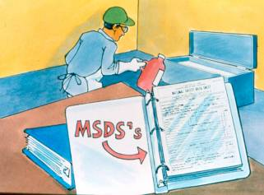
自我保護的概念
安全資料表。
應能正確的使用各種防護設施，並且知道其確實所在的地方。
應對自己的身心健康狀態有所警覺–定期健康檢查。
固定運動增加身體抵抗力。

Slide 40
急性暴露的處理
吸入：
搬運患人，移離污染源
給予適當的急救
皮膚接觸：
以清水沖洗
移去衣物
眼睛接觸：
以清水沖洗
消化道：
酸鹼:以水稀釋,不可催吐
鹽類:給予活性碳,不可催吐
送醫治療

Slide 41
化學危害暴露的控制-基本原則
發生源 | 環境 | 受體
工程控制 作業管理 | 環境監測與管理 | 個人防護 行政管理 健康管理

Slide 42
化學危害暴露的控制-工程改善
工程控制的一般原則
1.取代
2.隔離或密閉
3.製程控制改變
4.通風排氣
4-1 整體換氣
4-2 局部排氣
Notes:
取代
材料取代
以毒性較低的材料取代。
對新材料的資訊需要充分瞭解。
設備取代
不需要使用有害物或者不會釋放有害物
需要用到有害物但是釋放量極少。
生產程序取代
需要使用新的生產程序取代就的生產程序
隔離與掩閉
使用中之原料必須隔離與掩閉。
特殊情況下，需要令整個製程隔離掩閉。
極端的做法，人員要與他的周遭環境隔離。
製程操控的改變
製程操控變項的改變
譬如某些製程其運作的溫度及壓力可以改變 而不至於影響產值
生產安排
有時候可藉生產過程之循序進行而不必同時間運作
通風排氣的目的
調節溫度及控制室內之臭味
稀釋室內污染物的濃度
稀釋毒性較低，暴露恕限值較高的有害氣體污染物，對於粒狀物的稀釋無效
控制污染物的擴散並排除污染物
通風之方式
自然通風（natural general ventilation）
藉是內外空氣溫度之差異與風速之變動由房屋之裂縫引進新鮮空氣。
機械通風
利用機械方式送風及抽風以達到對流之目的。近代建築常用。

Slide 43
整體換氣與局部排氣

Slide 44
化學危害暴露控制-環境監測與管理
規劃、採樣、分析或儀器測量工作者在工作場所暴露有害物的狀況，尤其是所處微環境中有害物的濃度及其他會影響暴露的因子。以掌握作業環境實態及評估工作者暴露狀況
使用暴露容許標準，將暴露值（EXP）比上容許暴露值（PEL ）得到危害指數（hazard index）
然後決定行動，原則為：
第一級管理：EXP/PEL<< 1/2 ，採行適當之變更管理措施。
第二級管理：1/2< EXP/PEL<1 ，採取必要之改善措施。
第三級管理：EXP/PEL>1 ，採取有效控制措施。
危害性化學品評估及分級管理辦法

Slide 45
化學危害暴露的控制-個人防護
個人防護設備是暴露控制的最後一道防線
使用個人防護設備需要慎重考慮下列事項
1.選擇適當的個人防護設備
2.教育訓練使用者
3.清潔檢查保養維修
4.適當的貯存個人防護設備在無污染地區
Notes:
個人防護設備是暴露控制的最後一道防線。個人防護設備使個人與周遭環境隔離但是周遭環境的危害仍然存在，如果個人防護設備使用不當，反而造成安全的假象，因此使用個人防護設備需要慎重考慮下列事項
1. 選擇適當的個人防護設備
2. 教育訓練使用者
3. 清潔檢查保養維修
4. 適當的貯存個人防護設備在無污染地區

Slide 46
資料來源
編撰者：中國醫藥大學公共衛生學系
周子傑 副教授
參考資料：
1.化學性危害(96年編修)
─教育部實驗室安全衛生知能檢定中心 編
2.化學性危害(100年編修)
─ 教育部安全衛生通識課程
3.職業安全衛生法規(111年)

